Slide 1


ỦY BAN NHÂN DÂN QUẬN LONG BIÊN
TRƯỜNG TIỂU HỌC ĐÔ THỊ VIỆT HƯNG
BÀI GIẢNG ĐIỆN TỬ
KHỐI 3
MÔN: TIẾNG VIỆT

Slide 2

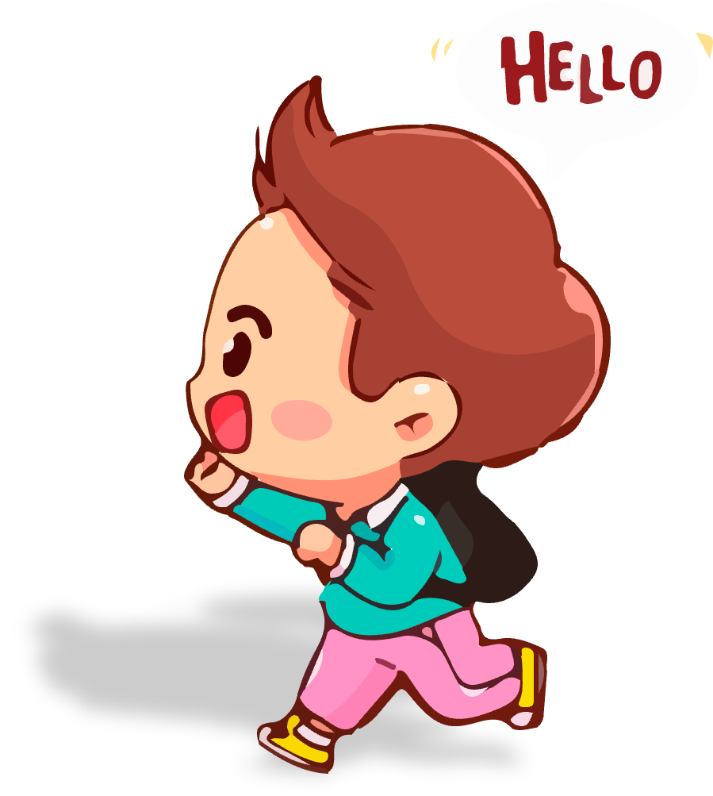

T
U
Ầ
N
Trao đổi: Em đọc sách báo
17

Slide 3
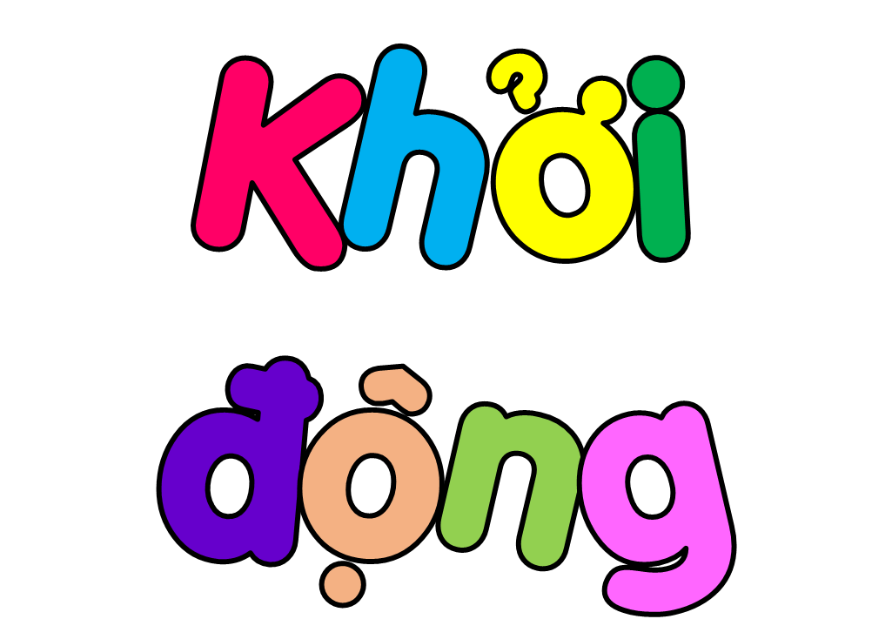

Slide 4
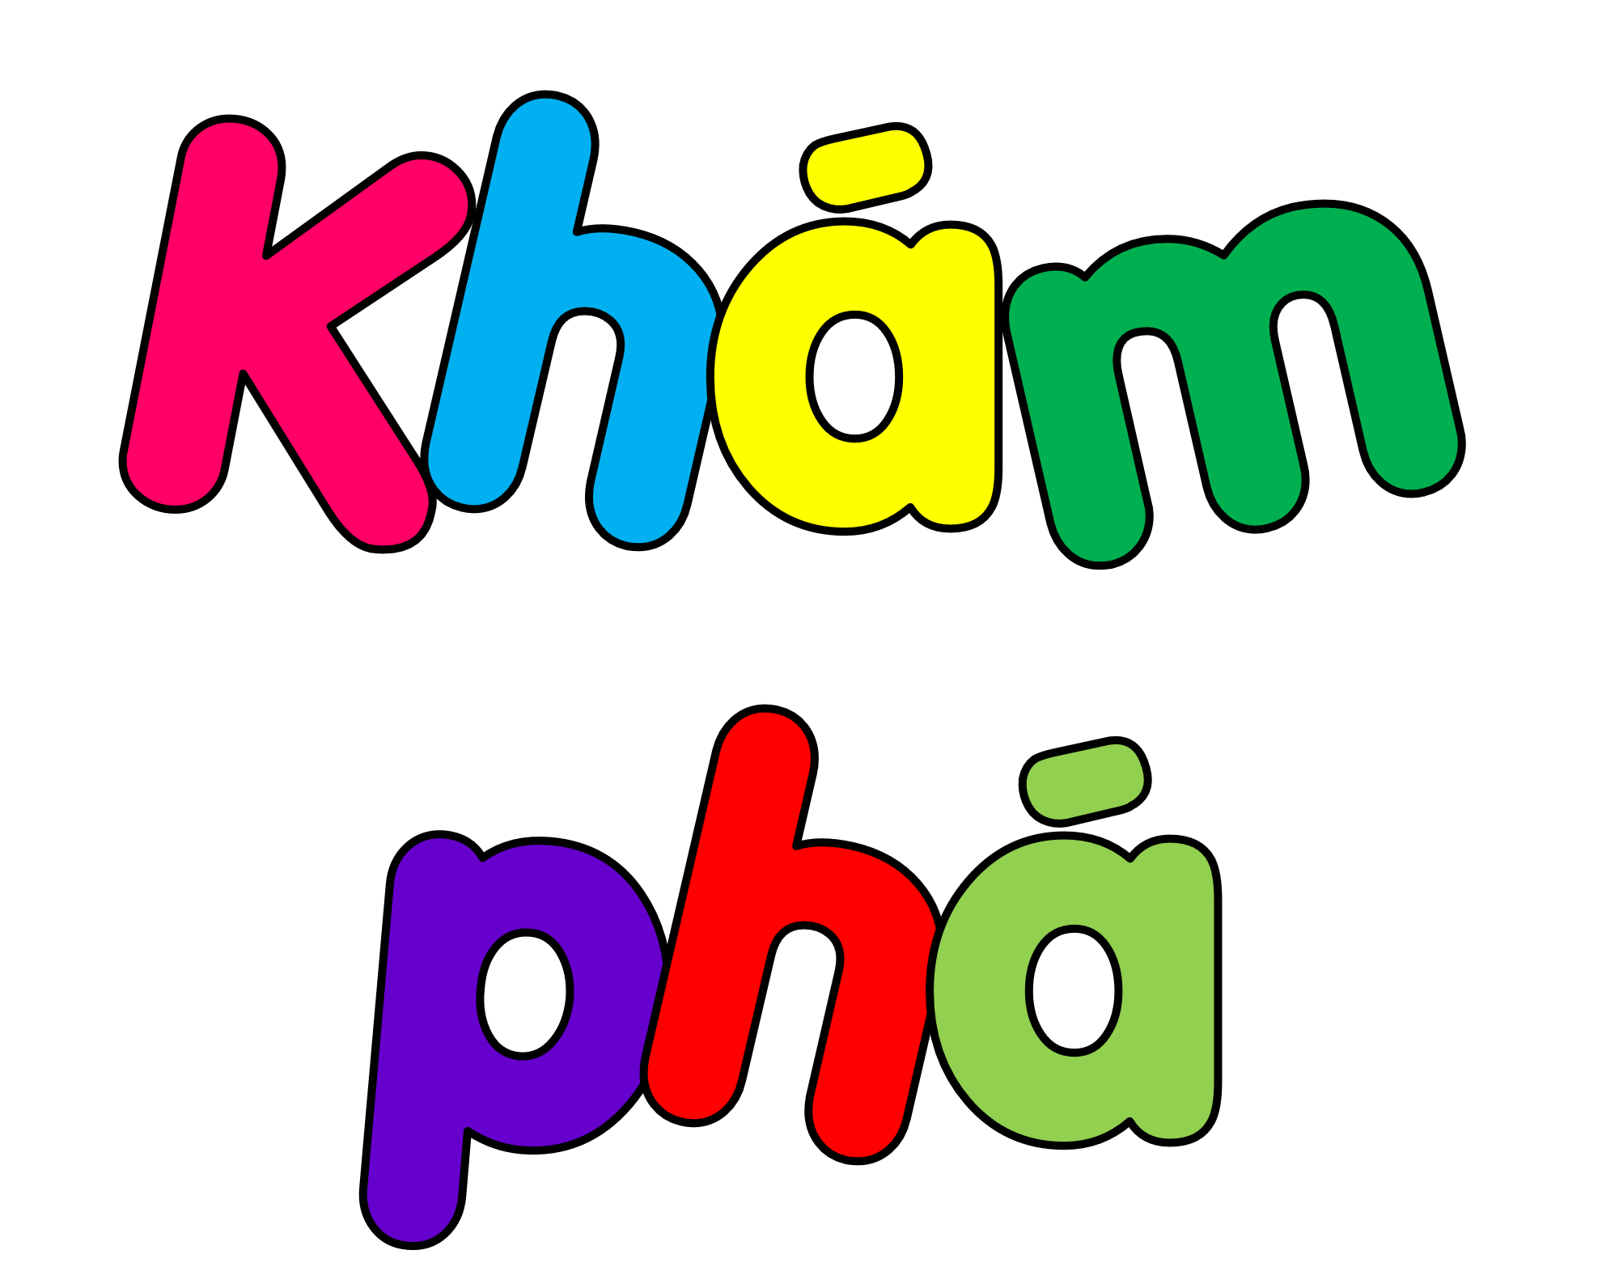

Slide 5
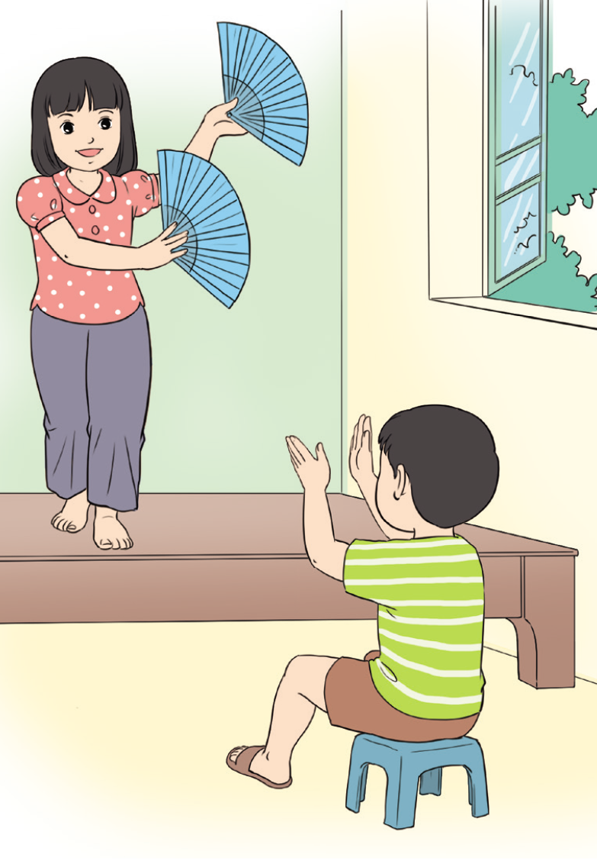
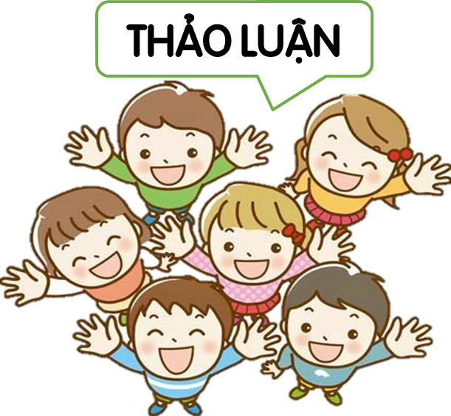
1. Kể lại hoặc đọc lại một câu chuyện (bài thơ, bài văn) em đã đọc ở nhà về nghệ thuật hoặc về một nghệ sĩ.
Múa
M
Sân khấu là chiếc giường đôi
Em Long ngồi làm khan giả
Bé Mai bước ra tươi cười
Xòe quạt, bắt đầu ca múa.
“Diễn viên: múa khéo làm sao!
Câu hát nhịp theo tay uốn
Hệt cô văn công hôm nào
Múa mừng quân ta thắng lớn.
“Khán giả” ngồi xem toét miệng
Đôi tay vỗ vỗ liên hồi
“Diễn viên” múa càng uyển chuyển
Quạt xòe, trán đẫm mồ hôi.
Trăng lên, tan họp, mẹ về
Thấy em nằm tròn bụng ngủ
Cô chị cong tay, ngoẹo cổ
Chừng đang bận múa trong mơ.
Theo TRẦN NGUYÊN ĐÀO
Sân khấu
liên hồi
uyển chuyển
văn công
:
Sân khấu: sàn dùng để biểu diễn nghệ thuật.
Văn công: người biểu diễn ca, múa, nhạc, kịch,... trên sân khấu.
Liên hồi: liên tục, không nghỉ.
Uyển chuyển: mềm mại, khéo léo.

Slide 6
Chia sẻ trước lớp

Slide 7
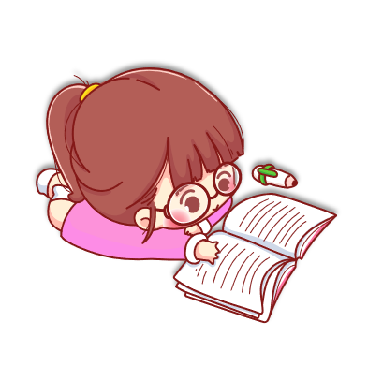

Luyện Tập

Slide 8
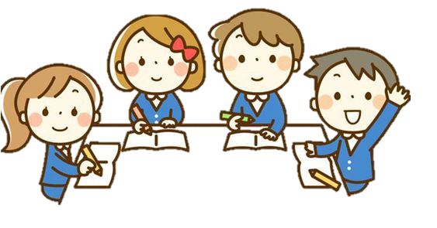
2. Trao đổi về nội dung câu chuyện (bài thơ, bài văn).
Gợi ý:
Em thích nhân vật (hoặc chi tiết, hình ảnh) nào trong câu chuyện (bài thơ, bài văn) đã đọc? Vì sao?
Câu chuyện (bài thơ, bài văn) đó nói lên điều gì?
.
- Thích em Long vì em rất ngoan / thích bé Mai vì bé múa rất đẹp, trông em cho mẹ…
- Bài thơ kể về chị “biễu diễn cho em xem “tiết mục” múa, chị múa đẹp như diễn viên múa khiến cho em thích thú xem và ngủ thiếp đi...

Slide 9
Chú Tự Long
Cứ mỗi sáng thứ 7 em lại được xem chương trình gặp nhau cuối tuần. Trong đó em yêu thích nhất là chú Tự Long. Với dáng người nhỏ nhắn chú diễn thật là hay và ấn tượng.
Chú Tự Long có khuôn mặt tròn tròn và nổi bật nhất trên khuôn mặt chú đó chính là nụ cười tươi tắn, dễ gần. Chú có cặp mắt đen tròn, khuôn mặt chú lúc nào cũng tươi tỉnh, hiền hòa với mọi người khiến mọi người ai cũng yêu quí. Miệng chú lúc nào cũng dành nụ cười cho mọi người nên ai cũng cảm thấy gần gũi, có lẽ vì thế chú sinh ra để diễn hài. Chú diễn hài rất thành công, chắc là nhờ ánh mắt nhân hậu và khả năng nói tài tình. Dáng người chú không to nhưng trông chú vẫn khỏe khoắn. Chân tay khéo léo, nào là múa hát tăng lên vẻ sinh động cho vở hài. Hình ảnh chú trên màn ảnh nhỏ thật là khó có thể nào quên.
Em mong sau này cũng là một nghệ sĩ hài tài như chú Tự Long vậy, chú sẽ mãi là thần tượng của em.

Slide 10
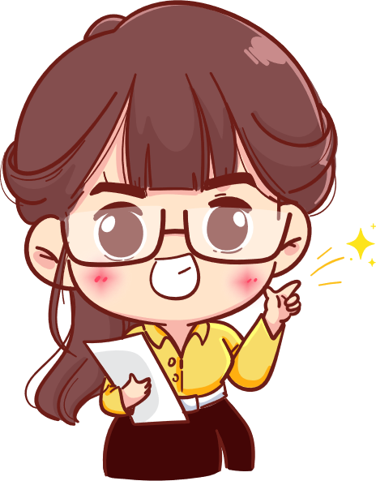
Dặn dò

Slide 11
